Slide 1
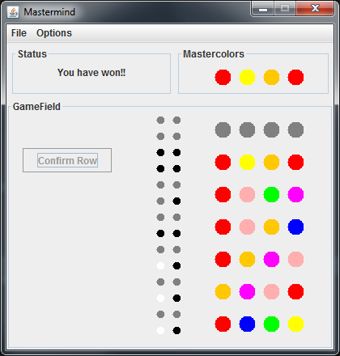
Mastermind
Software-Architektur Präsentation SS2015
Dennis Moosmann und Andreas Maier

Slide 2
Überblick
Das Spiel / Die Regeln
Das Projekt
Architektur
Metriken
Views
TO-DOs
Plug-Ins
Persistenz
Performanz

Slide 3
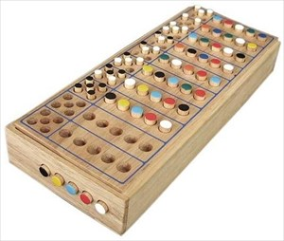
Das Spiel
Mastermind, SuperHirn, Variablo…
1970 erfunden
Zwei Personen

Slide 4
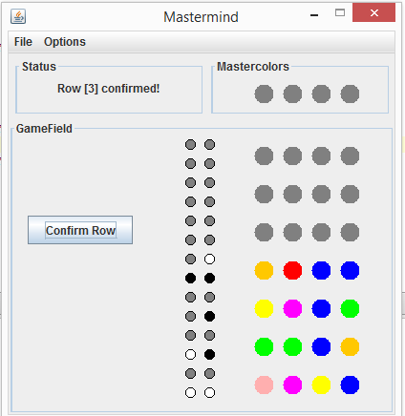
Die Regeln
7 verschiedene Farben
Computer wählt 4 davon aus
Ziel: Farbkombination erraten
Mit Lösungs-Hinweisen
Weiß: Richtige Farbe an falscher Position
Schwarz: Richtige Farbe an richtiger Position

Slide 5
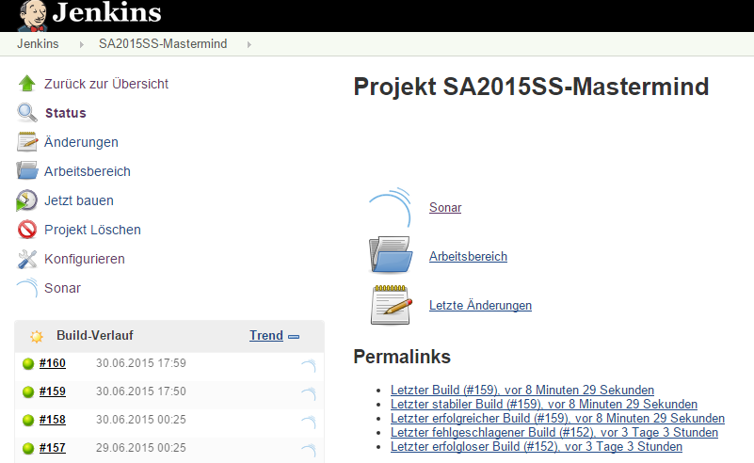
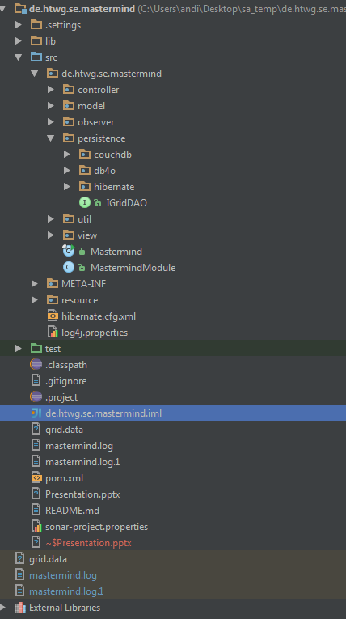
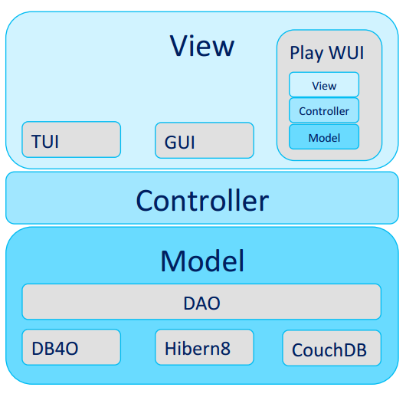
Das Projekt

Slide 6
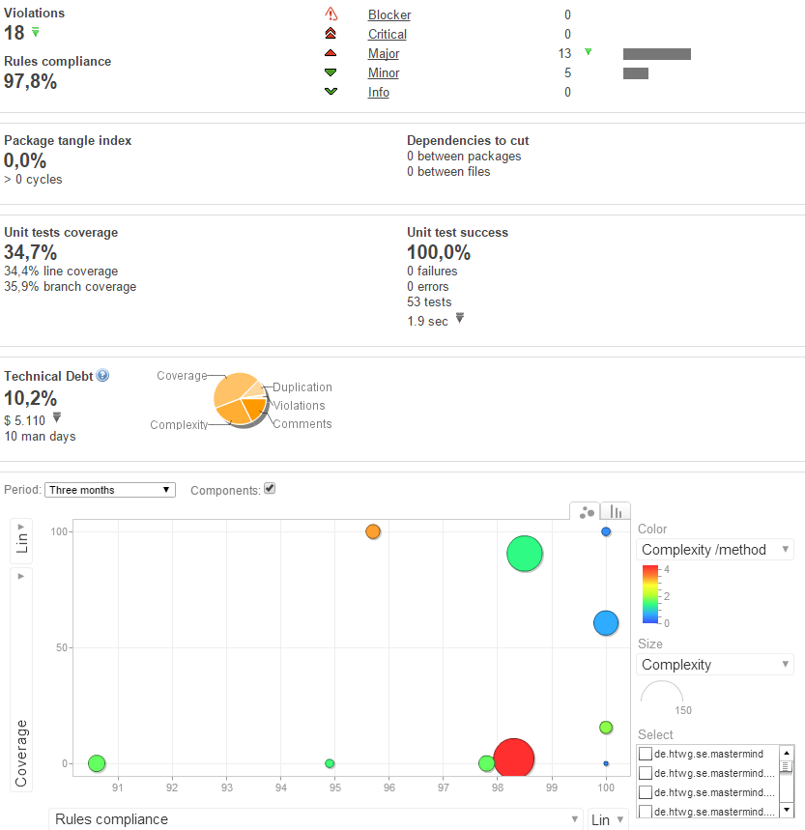
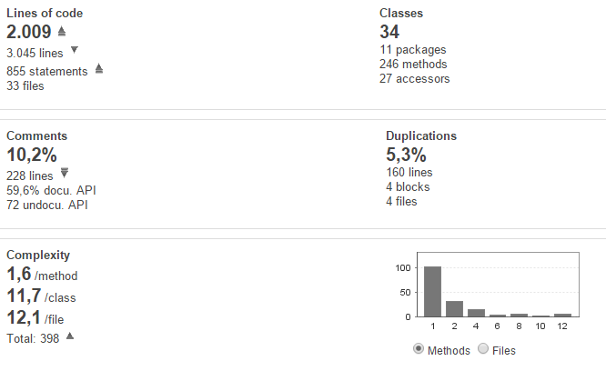
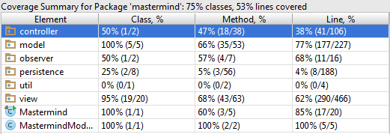
Metriken

Slide 7
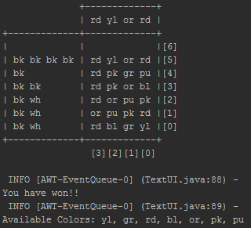
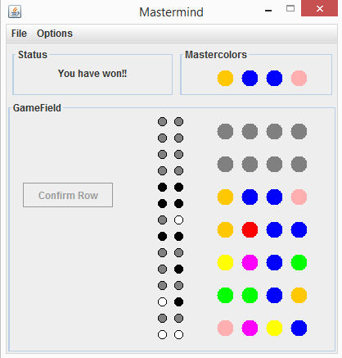
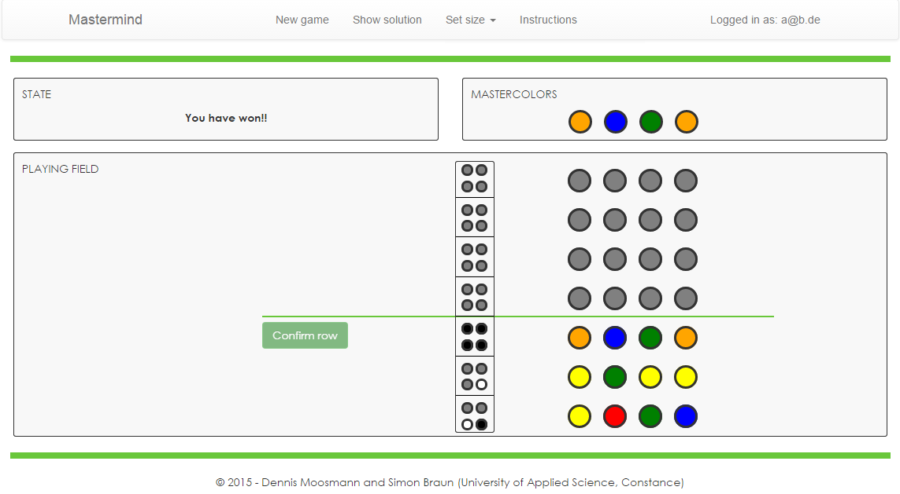
Views

Slide 8
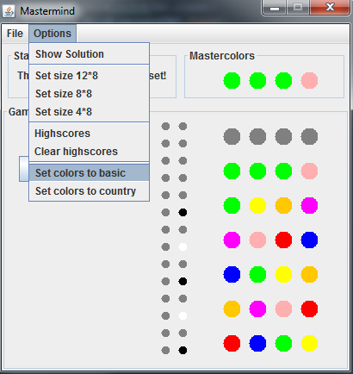
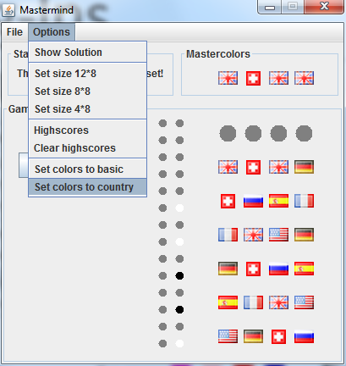


Plug-Ins

Slide 9
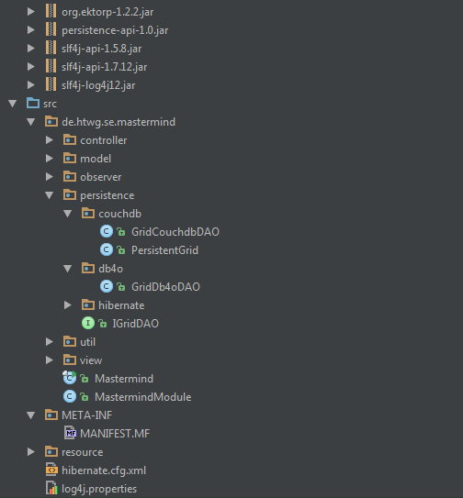
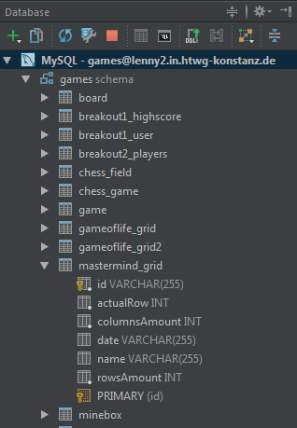

Persistenz

Slide 10
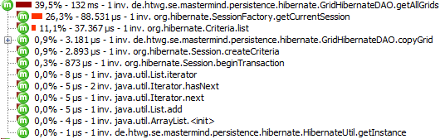
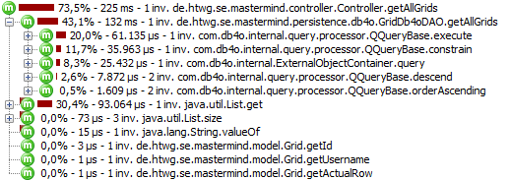
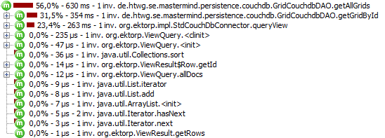
Persistenz

Slide 11
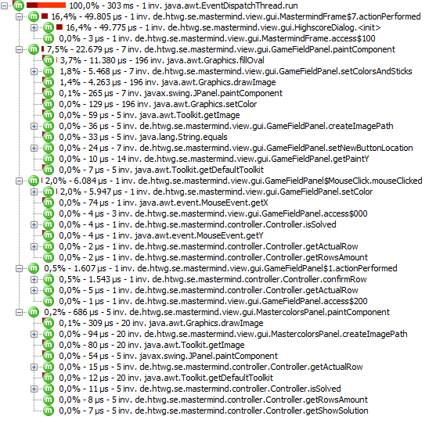
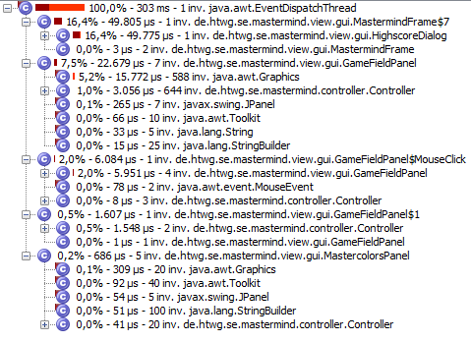
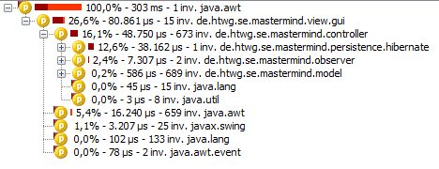
Performanz

Slide 12
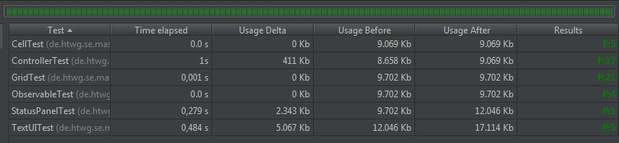
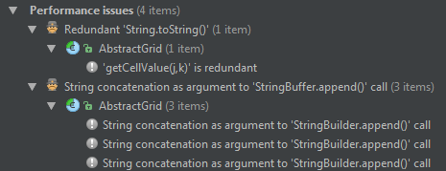
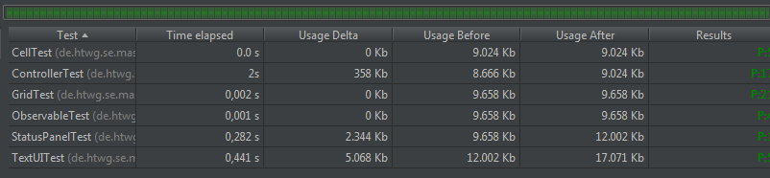
Performanz
sb.append("+" + newLine);

Slide 13
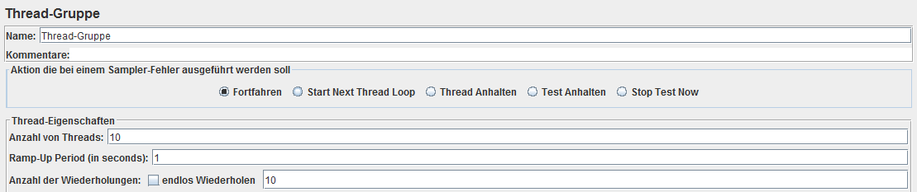
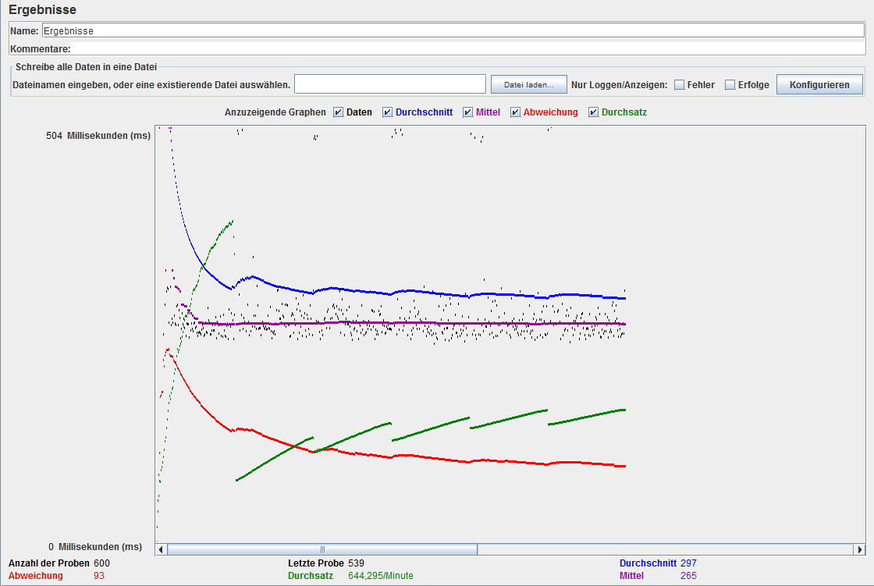
Lastetest WUI (mit JMeter)

Slide 14
Vielen Dank für Ihre Aufmerksamkeit

